Slide 1



Slide 2




1. Ôn và khởi động nhé lớp 2...

Slide 3
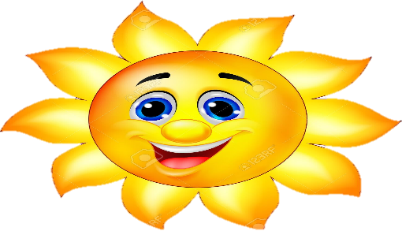



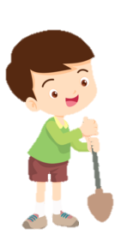
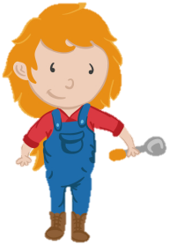
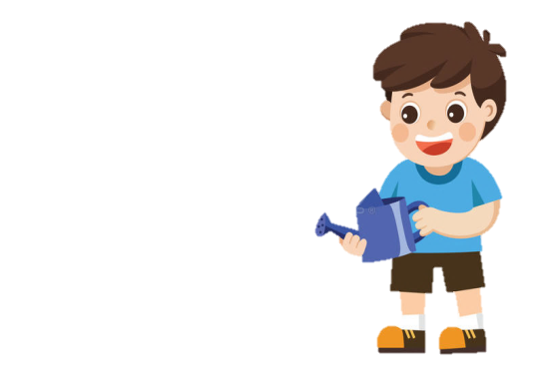

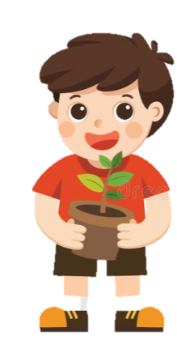

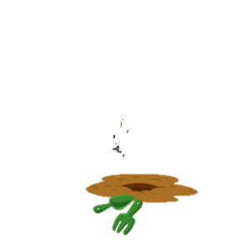
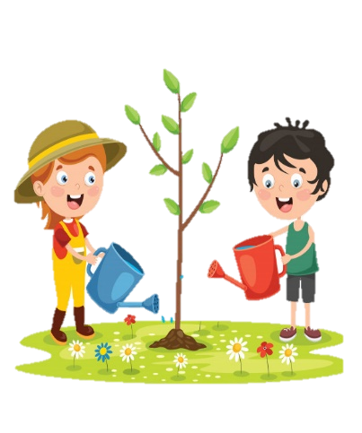
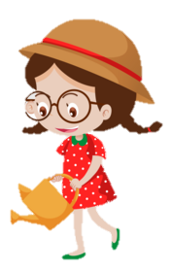

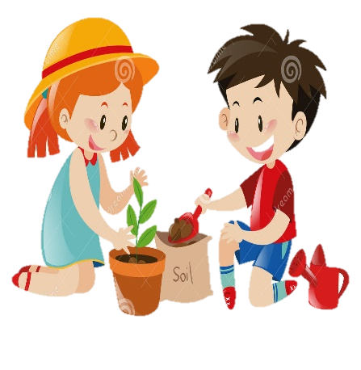


2
1
3
Đến bài mới
4
Notes:
Bài giảng thiết kế bởi: Hương Thảo - tranthao121006@gmail.com

Slide 4




Bài trước các con học bài gì?
A. Sự tích cây cối
B. Sự tích cây dừa
C. Sự tích cây thì là
D. Sự tích đặt tên
Trở về

Slide 5
Cây cối lên trời để làm gì?
A. Đi du lịch
B. Để ông trời đặt tên cho chúng
C. Xin ông trời cho thức ăn
D. Để ông trời ban cho màu sắc
Trở về

Slide 6

Vì sao cây cuối cùng được đặt tên là “thì là”?

A. Vì ông trời thích tên này
B. Vì cây mảnh khảnh
C. Vì cây dung để nấu canh cá, làm chả mực…
D. Vì ông trời đang suy nghĩ tên thì cây chạy mất
Trở về

Slide 7
Mảnh khảnh nghĩa là gì ?
A. Cao to, lớn, khỏe mạnh
B. Thấp, nhỏ nhắn
C. Cao gầy, nhỏ, trông có vẻ yếu ớt
D. Cao gầy, nhỏ, trông có vẻ khỏe mạnh
Trở về

Slide 8
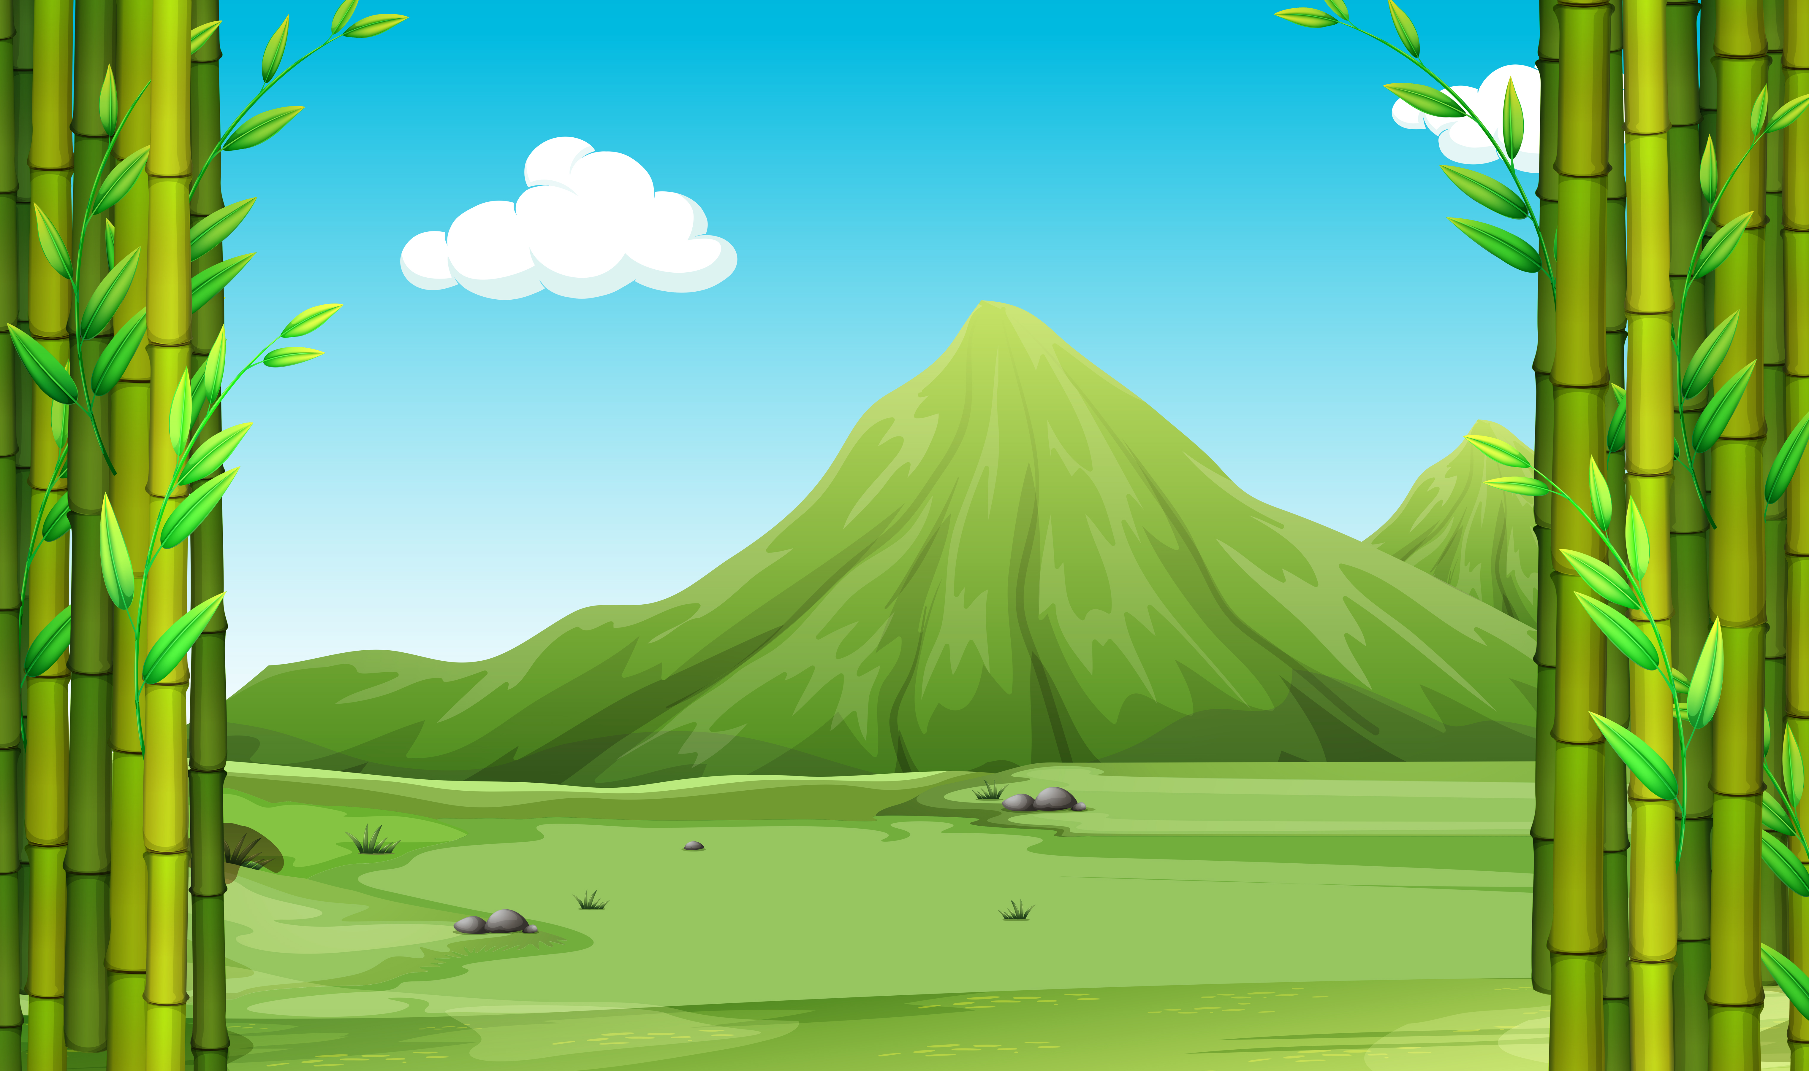



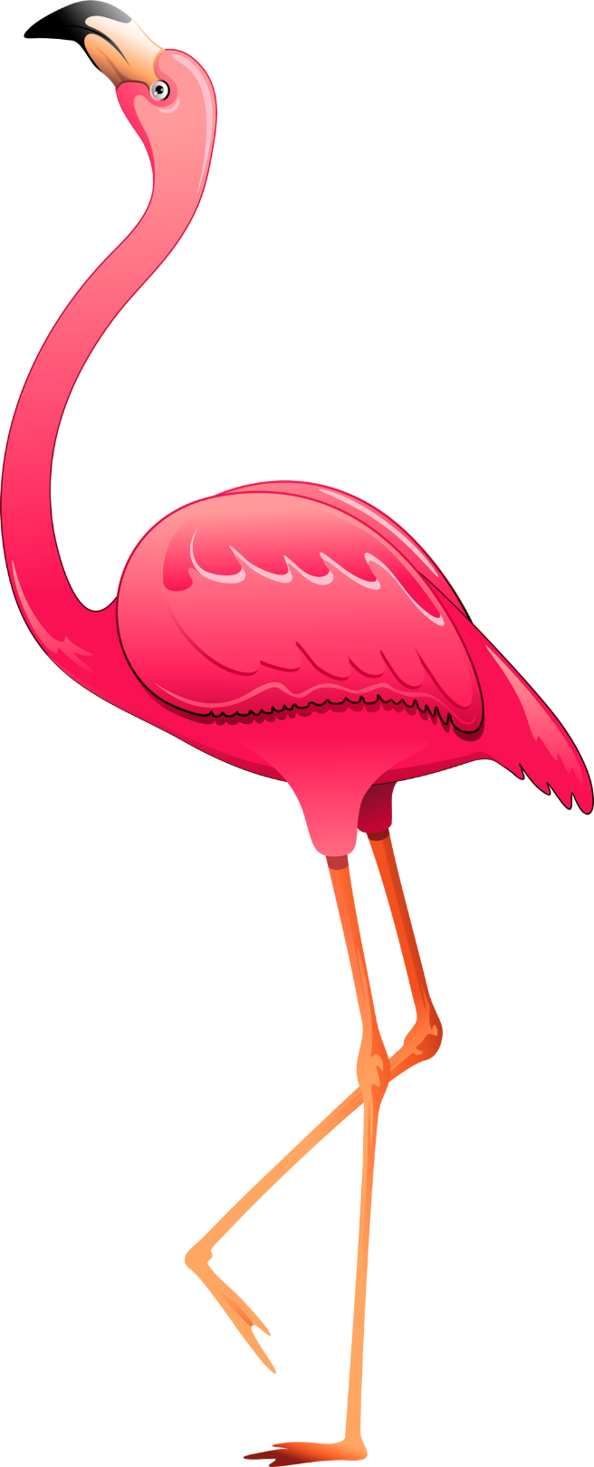

TIẾNG VIỆT 2

Slide 9
01
Luyện đọc

Slide 10


Bờ tre đón khách
(Võ Quảng)
Bờ tre quanh hồ
Suốt ngày đón khách
Một đàn cò bạch
Hạ cánh reo mừng
Tre chợt tưng bừng
Nở đầy hoa trắng.
Đến chơi im lặng
Có bác bồ nông
Đứng nhìn mênh mông
Im như tượng đá.
Một chú bói cá
Đỗ xuống cành mềm
Chú vụt bay lên
Đậu vào chỗ cũ.
Ghé chơi đông đủ
Cả toán chim cu
Ca hát gật gù:
“Ồ, tre rất mát!”.
Khách còn chú ếch
Ì ộp vang lừng
Gọi sao tưng bừng
Lúc ngày vừa tắt.

Slide 11

Bờ tre đón khách
(Võ Quảng)
Đến chơi im lặng
Có bác bồ nông
Đứng nhìn mênh mông
Im như tượng đá.
Một chú bói cá
Đỗ xuống cành mềm
Chú vụt bay lên
Đậu vào chỗ cũ.
Ghé chơi đông đủ
Cả toán chim cu
Ca hát gật gù:
“Ồ, tre rất mát!”.
Khách còn chú ếch
Ì ộp vang lừng
Gọi sao tưng bừng
Lúc ngày vừa tắt.
Bờ tre quanh hồ
Suốt ngày đón khách
Một đàn cò bạch
Hạ cánh reo mừng
Tre chợt tưng bừng
Nở đầy hoa trắng.
Chia đoạn

Slide 12

TỪ KHÓ
quanh hồ
reo mừng
đỗ xuống
ì ộp

Slide 13

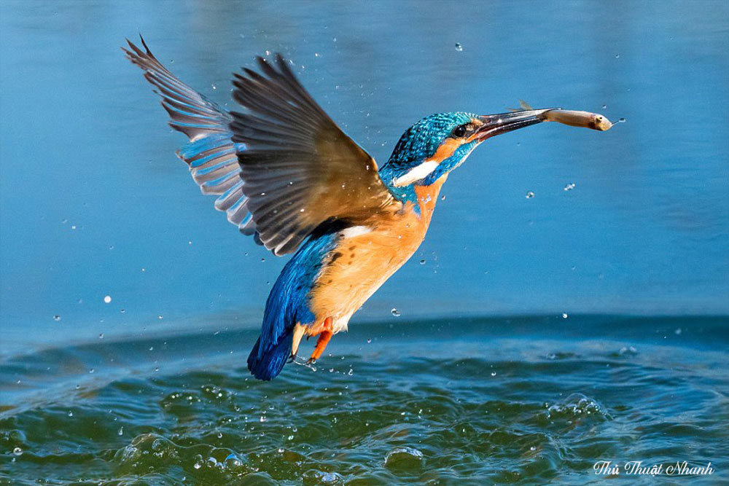

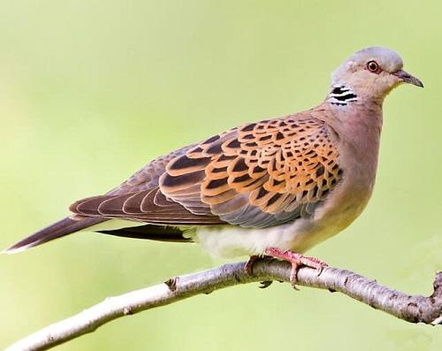
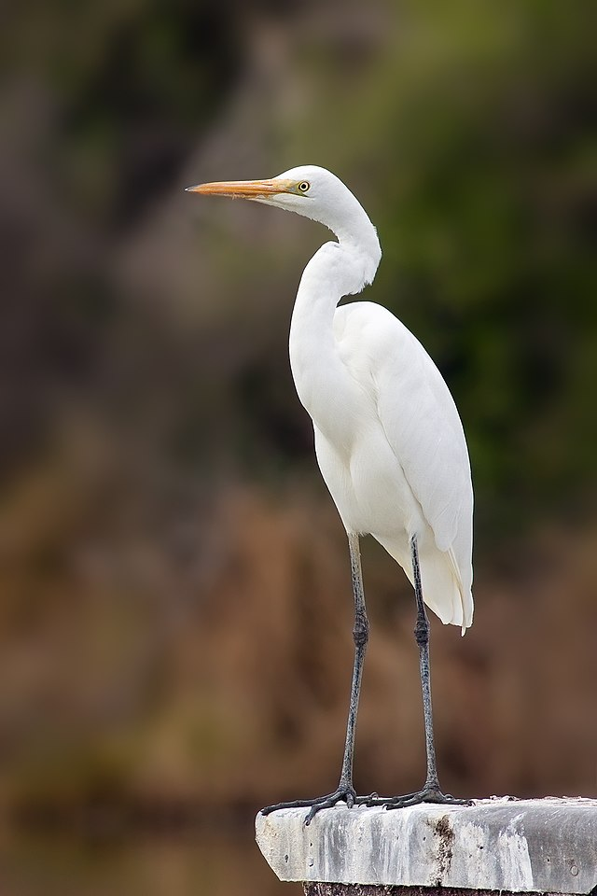

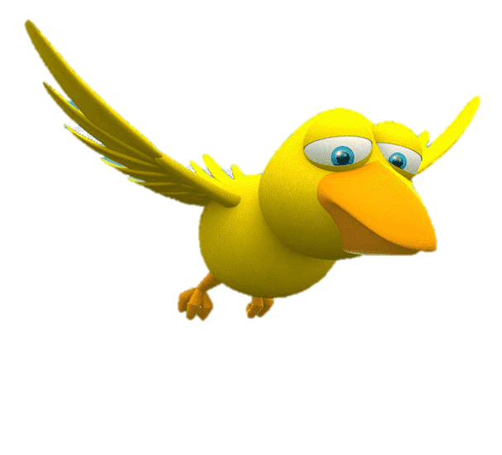
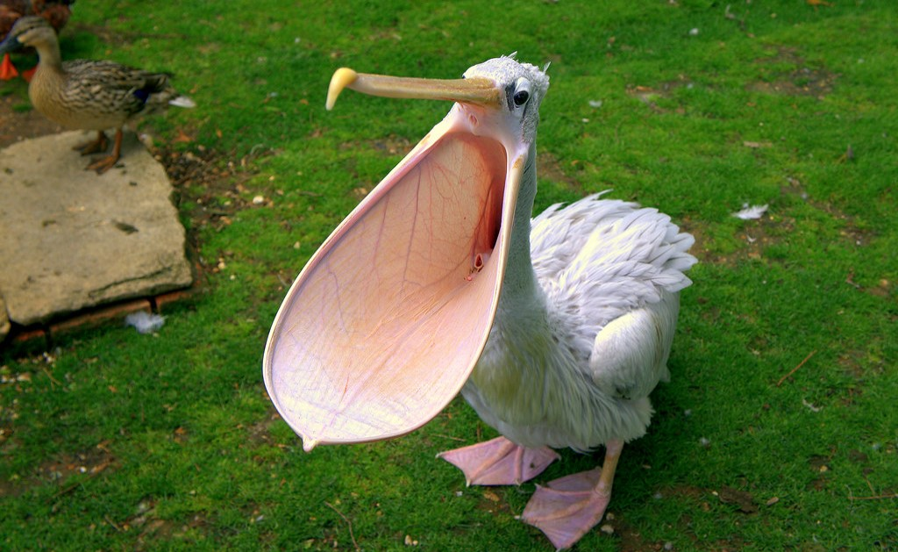
Giải nghĩa từ
Cò bạch
(còn gọi là cò trắng) loài chim chân cao, cổ dài, mỏ nhọn, lông màu trắng
Bồ nông
Loài chim mỏ to và dài, cổ có túi to đựng mồi
Bói cá
Loài chim mỏ dài, hay nhào xuống nước để bắt cá
Chim cu
Chim thuộc họ bồ câu, đầu nhỏ, ngực nở, đuôi vót

Slide 14
Luyện đọc đoạn
Ghé chơi đông đủ /
Cả toán chim cu /
Ca hát gật gù: /
“Ồ, / tre rất mát!”. //

Slide 15

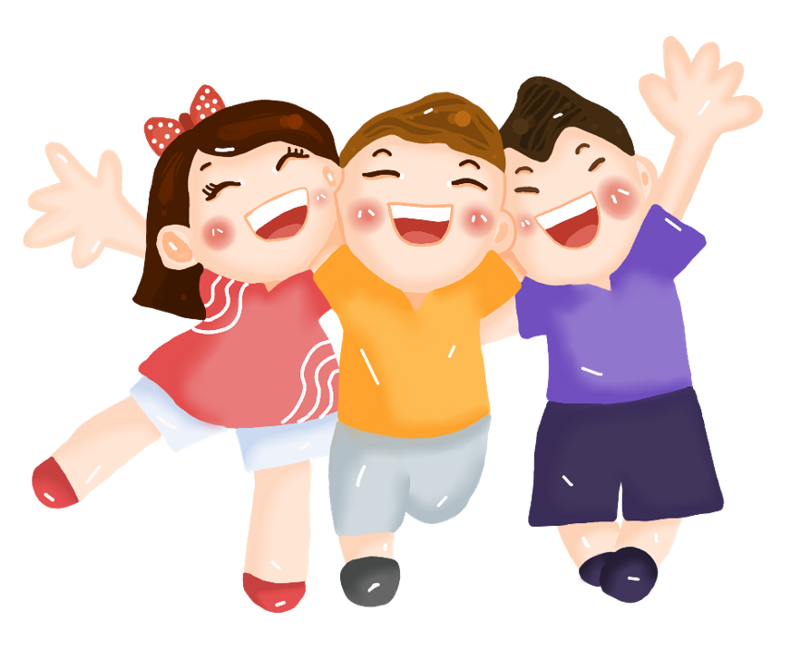
Bờ tre đón khách
(Võ Quảng)
Bờ tre quanh hồ
Suốt ngày đón khách
Một đàn cò bạch
Hạ cánh reo mừng
Tre chợt tưng bừng
Nở đầy hoa trắng.
Đến chơi im lặng
Có bác bồ nông
Đứng nhìn mênh mông
Im như tượng đá.
Một chú bói cá
Đỗ xuống cành mềm
Chú vụt bay lên
Đậu vào chỗ cũ.
Ghé chơi đông đủ
Cả toán chim cu
Ca hát gật gù:
“Ồ, tre rất mát!”.
Khách còn chú ếch
Ì ộp vang lừng
Gọi sao tưng bừng
Lúc ngày vừa tắt.
Luyện đọc
nhóm 4

Slide 16
Trả lời câu hỏi
02

Slide 17


Câu 1
Có những con vật nào đến thăm bờ tre
Có những con vật đến thăm bờ tre là:
đàn cò bạch, bồ nông, bói cá, chim cu, ếch.

Slide 18
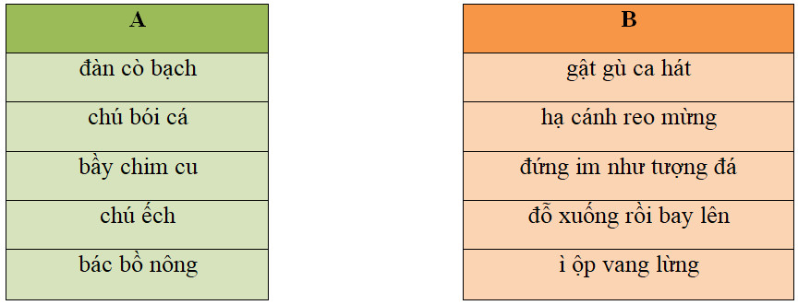
Câu 2
Kết hợp từ ngữ ở cột A với từ ngữ ở cột B.

Slide 19
Câu 3
Câu thơ nào thể hiện niềm vui của bờ tre khi đón khách
“Tre chợt tưng bừng
Nở đầy hoa trắng.”

Slide 20
Bờ tre đón khách
(Võ Quảng)
Bờ tre quanh hồ
Suốt ngày đón khách
Một đàn cò bạch
Hạ cánh reo mừng
Tre chợt tưng bừng
Nở đầy hoa trắng.
Đến chơi im lặng
Có bác bồ nông
Đứng nhìn mênh mông
Im như tượng đá.
Một chú bói cá
Đỗ xuống cành mềm
Chú vụt bay lên
Đậu vào chỗ cũ.
Ghé chơi đông đủ
Cả toán chim cu
Ca hát gật gù:
“Ồ, tre rất mát!”.
Khách còn chú ếch
Ì ộp vang lừng
Gọi sao tưng bừng
Lúc ngày vừa tắt.

Slide 21
Câu 4
Tìm tiếng cùng vần ở cuối các dòng thơ trong đoạn thơ thứ nhất.
Bờ tre quanh hồ
Suốt ngày đón khách
Một đàn cò bạch
Hạ cánh reo mừng
Tre chợt tưng bừng
Nở đầy hoa trắng.
khách - bạch
mừng - bừng

Slide 22
LUYỆN TẬP,
THỰC HÀNH

Slide 23
Luyện đọc lại
03

Slide 24
Bờ tre đón khách
(Võ Quảng)
Bờ tre quanh hồ
Suốt ngày đón khách
Một đàn cò bạch
Hạ cánh reo mừng
Tre chợt tưng bừng
Nở đầy hoa trắng.
Đến chơi im lặng
Có bác bồ nông
Đứng nhìn mênh mông
Im như tượng đá.
Một chú bói cá
Đỗ xuống cành mềm
Chú vụt bay lên
Đậu vào chỗ cũ.
Ghé chơi đông đủ
Cả toán chim cu
Ca hát gật gù:
“Ồ, tre rất mát!”.
Khách còn chú ếch
Ì ộp vang lừng
Gọi sao tưng bừng
Lúc ngày vừa tắt.

Slide 25
Luyện tập theo văn bản đọc
04

Slide 26
Tìm các từ ngữ trong bài thể hiện niềm vui của các con vật khi đến bờ tre.
Câu 1
Ghé chơi đông đủ
Cả toán chim cu
Ca hát gật gù:
“Ồ, tre rất mát!”.
Khách còn chú ếch
Ì ộp vang lừng
Gọi sao tưng bừng
Lúc ngày vừa tắt.
Đến chơi im lặng
Có bác bồ nông
Đứng nhìn mênh mông
Im như tượng đá.
Một chú bói cá
Đỗ xuống cành mềm
Chú vụt bay lên
Đậu vào chỗ cũ.
Bờ tre quanh hồ
Suốt ngày đón khách
Một đàn cò bạch
Hạ cánh reo mừng
Tre chợt tưng bừng
Nở đầy hoa trắng.

Slide 27
Câu 2
Đặt câu với từ ngữ vừa tìm được
Reo mừng
Ca hát gật gù
Ì ộp vang lừng
Ví dụ: Em bé reo mừng khi thấy mẹ về.

Slide 28
VẬN DỤNG

Slide 29
Bờ tre đón khách
Hình ảnh bên bờ tre các loài động vật tụ họp cho thấy một thế giới thiên nhiên thật thú vị. Đó cũng là một hình ảnh đẹp, thật bình yên của làng quê Việt Nam.

Slide 30



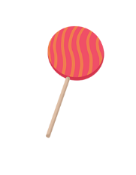
Về nhà:
Hoàn thành bài tập vào vở
Chuẩn bị bài mới

Slide 31


Hẹn gặp lại nhé!

